Slide 1
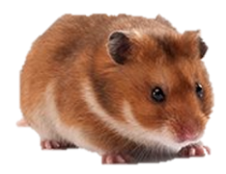
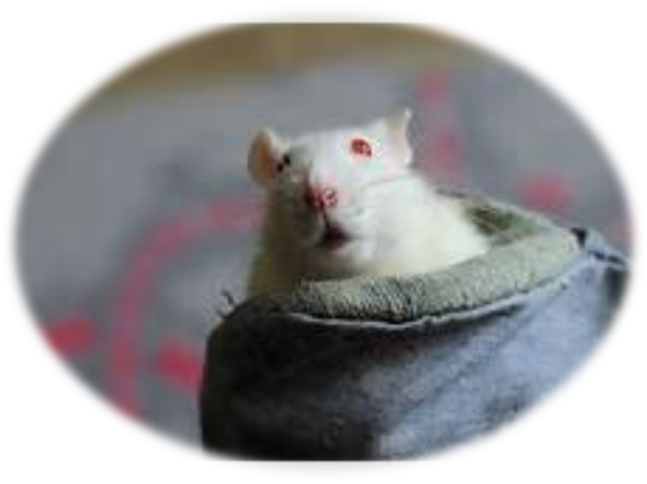
实验鼠繁育、保种
操作规则及管理
李建民
江苏省实验动物中心
南京医科大学医药实验动物中心
国家生殖医学和子代健康全国重点实验室

Slide 2
高校实验动物设施的特点
动物种类多，90%为基因工程小鼠
兼顾教学、科研和实验，实验计划性差
研究人员主要是学生，数量多，基础参差不齐
与动物实验研究相关的配套设备分散，监管困难
空调系统维护要求高，专业性强 ，现有动物管理人员很难完成掌握，平时故障不少
收费困难

Slide 3
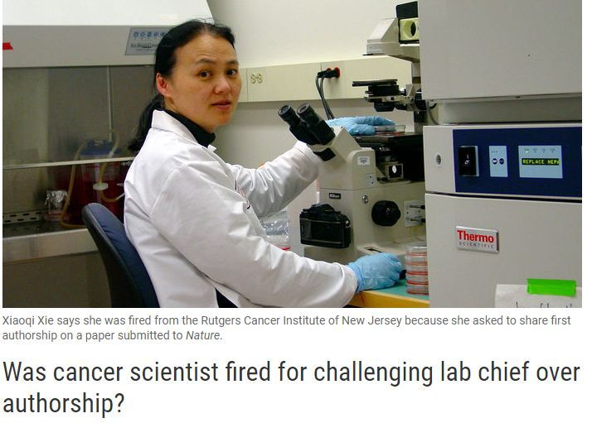
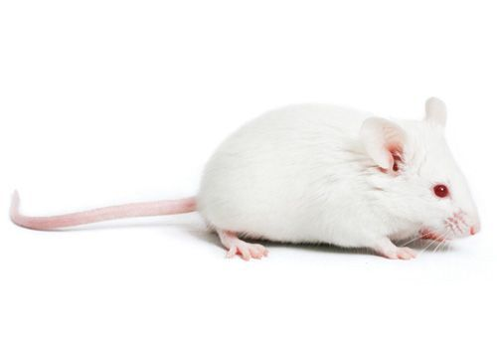
动物使用不规范引起的悲剧
华人学者被美国机构开除！
在给谢晓琪的开除信中，他们指出，谢晓琪工作“不够有效”，并且“严重违反动物伦理”——
1 2020年5月到8月间，谢晓琪5次没能及时安乐死她用于研究黑色素瘤的小鼠，多达20来只！
2 信中还指责她和老板开会缺席三次。

Slide 4
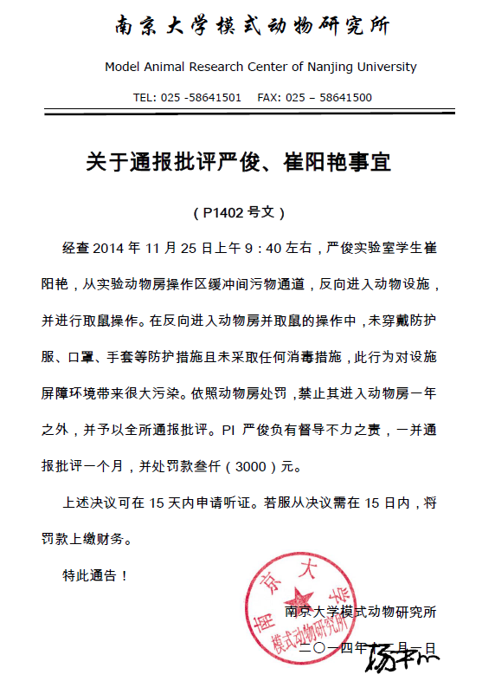
其它高校违规

Slide 5
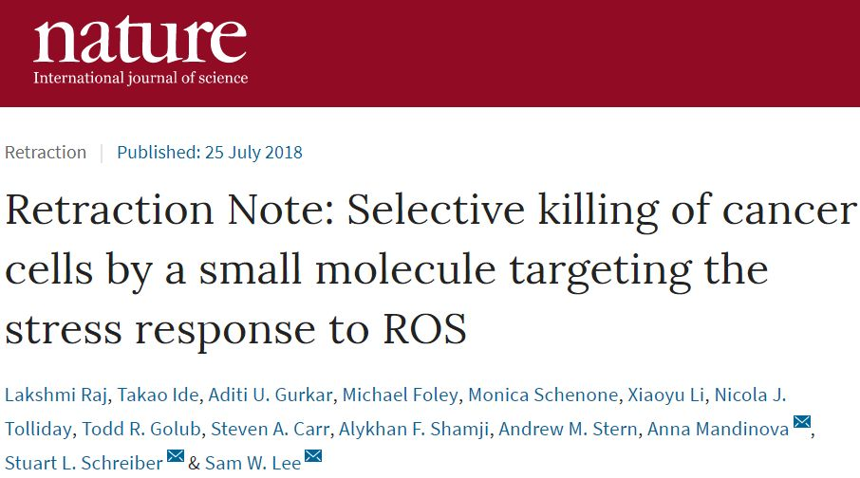
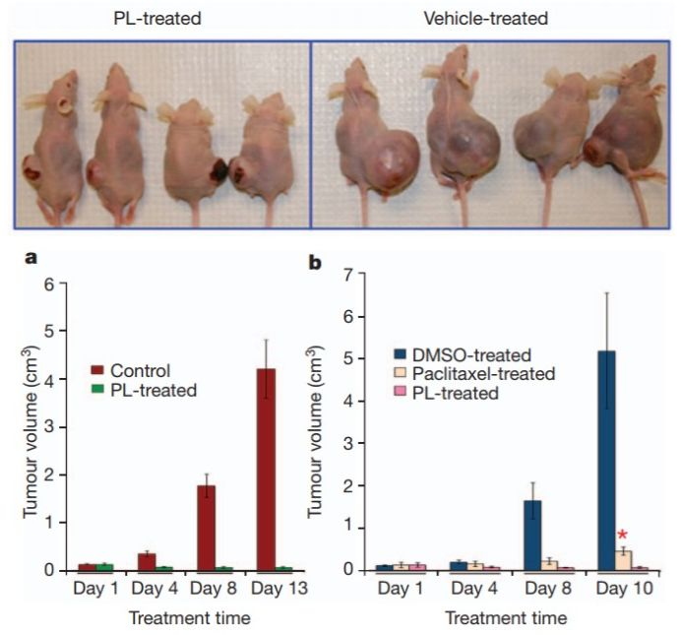
动物使用不规范

Slide 6
移植瘤标准
发布国家 | 肿瘤重量 | 大小
加拿大,中国 | 对照组：不超过正常体重5% | 小鼠， 小于17mm
 | 治疗组：不超过正常体重10% | 大鼠：小于35mm
NIH | 不超过正常体重10% | 小鼠， 小于20mm
 |  | 大鼠：小于40mm
英国 |  | 小鼠， 小于17mm

Slide 7
新国标
新版的《实验动物 微生物、寄生虫学等级及监测》国家标准已于本月（2023年07月01日）开始实施。
特点：
  去除了清洁级动物这一概念和等级划分
  根据对微生物、寄生虫的控制程度，实验动物分为普通级动物、无特定病原体级动物和无菌级动物
  总量上减少了原国标约定的无特定病原体（SPF）级动物检测的微生物数量，并减少了必检项目

Slide 8
小鼠饲养环境
温度保持在20－26℃
相对湿度维持在40％－70％
噪音 ≤ 60dB
氨浓度不超过14ppm
换气频率不低于15次/小时
昼夜明暗交替时间为12/12
饲养室内定期用消毒水进行清洁消毒
饮用水：高压灭菌后的酸化水或过滤系统净化后的酸化水，PH值在2.5-3之间。
饲料：辐照后的全价营养饲料

Slide 9
科研动物
小鼠只有SPF级
环境只有屏障和无菌动物房

Slide 10





小鼠基本知识
内容
小鼠的生 物学特性
小鼠基本 的操作方 法简介

Slide 11
繁育常识
  性成熟 ： 6-8周
  平均发情 同期： 4-5天
  分娩后发情时间： 分娩后6-8小时
  怀孕时间： 19-21天
  离乳时间： 出生后中20-21天
  雌鼠生产期： 2-8胎
  产仔数 ： 5-10只
  生育寿命： 雌鼠：6-10个月
  雄：12-14个月

Slide 12
品系使用原则：C57BL的多态性

Slide 13
品系使用原则：C57BL的多态性

Slide 14
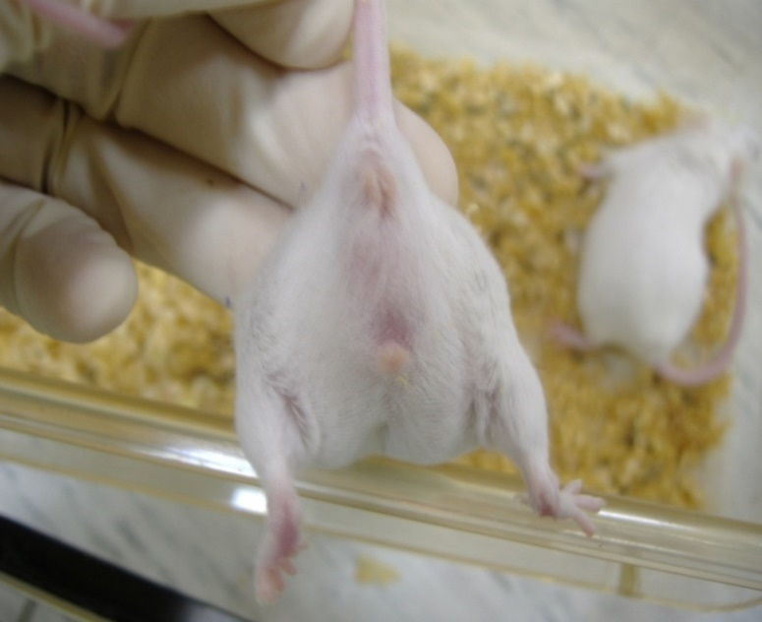
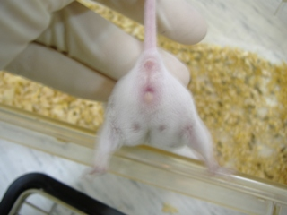
性别鉴定方法
雄性
雌性
小鼠肛门到生殖器之间，雄鼠是雌鼠的二倍

Slide 15
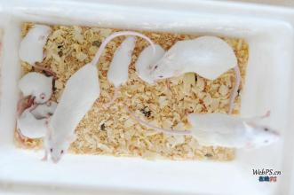
饲养的原则
淘汰
种鼠6-8月龄
配繁后2个月内没有怀孕;前一窝生仔后，雌鼠2个月没有再怀孕。
生仔，但2-3窝小仔在分笼前死亡
雄鼠生殖器被咬伤
更替
根据品系特性确定预留与更替时间
提前预留种鼠
大种群要有梯度，方便每月每周更换

Slide 16
繁殖鼠的合笼要求
小鼠的一般寿命为1-2年，生育期为1年。
随着年龄的增长，其繁殖能力将逐渐下降。而且有的雌鼠会出现难产、食仔、幼仔畸形等情况。
繁殖鼠的年龄为8-10个月，超过10个月时应淘汰。
  并根据实验计划合理安排小鼠繁殖笼的数量。
提醒：繁育期的计算是从小鼠出生日开始，而不是从合笼日期开始。

Slide 17
繁育鼠的选择
种鼠的选择
  食欲旺盛
  眼睛有神
  反应敏捷
  体毛光滑
  无异常分泌物
  除品系表形外，无畸形
  粪黑色呈麦粒状
检查
  雌鼠（6W)：无双阴渞，无阴道
  雄鼠(8W)：生殖器是否缺失

Slide 18
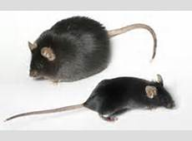
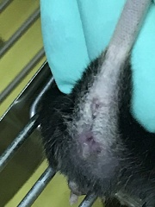
繁殖鼠选择
合笼的繁殖鼠年龄不宜过小或过大,但如果超过4个月才合笼，其繁殖能力会明显下降。
繁殖鼠以两月龄、体重25克左右为宜；不能用瘦小或肥胖鼠、掉毛的鼠配繁殖笼。
除了年龄、体重以外还要查看小鼠的生殖器官发育是否正常，尤其要检查雌鼠是否为双阴道，为防止交配受阻，发现双阴道雌鼠应淘汰。
图示：
双阴道雌鼠

Slide 19
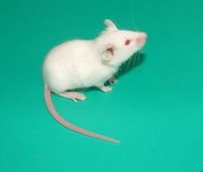
繁殖鼠的合笼要求
在制定繁育计划时，应根据品系的繁殖特点配置繁殖笼数
  例如，通过繁殖OB、DB发现获取纯合子后代出生几率较低，是通过杂合子互配的方式繁育的（纯合子不育），后代出现纯合子的几率为1/4，而出现纯合子雄鼠的几率为1/8。
BALB/c-Nu获得纯合子的几率为1/2，出现纯合子雄鼠的几率为1/4 。
  免疫缺陷的Scid品系，繁殖能力差，产仔率低，产仔3胎后繁殖鼠的体质就逐步下降。
这类品系繁育期较短，因此繁殖笼数量应较大，并且要定期更新繁殖笼。
Notes:
说明： OB，DB都是通过杂合子互配的方式繁育（纯合子不育），后代出现纯合子的几率理论为1/4,而实际用于代谢研究时，大部分都用雄鼠做实验，则实际获得可用于实验的鼠的几率为1/8.
Nu/Nu 用雄性纯合子配雌性杂合子，获得纯合子的几率为1/2.

Slide 20
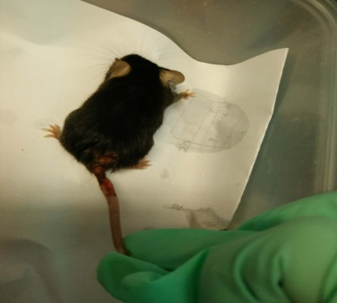
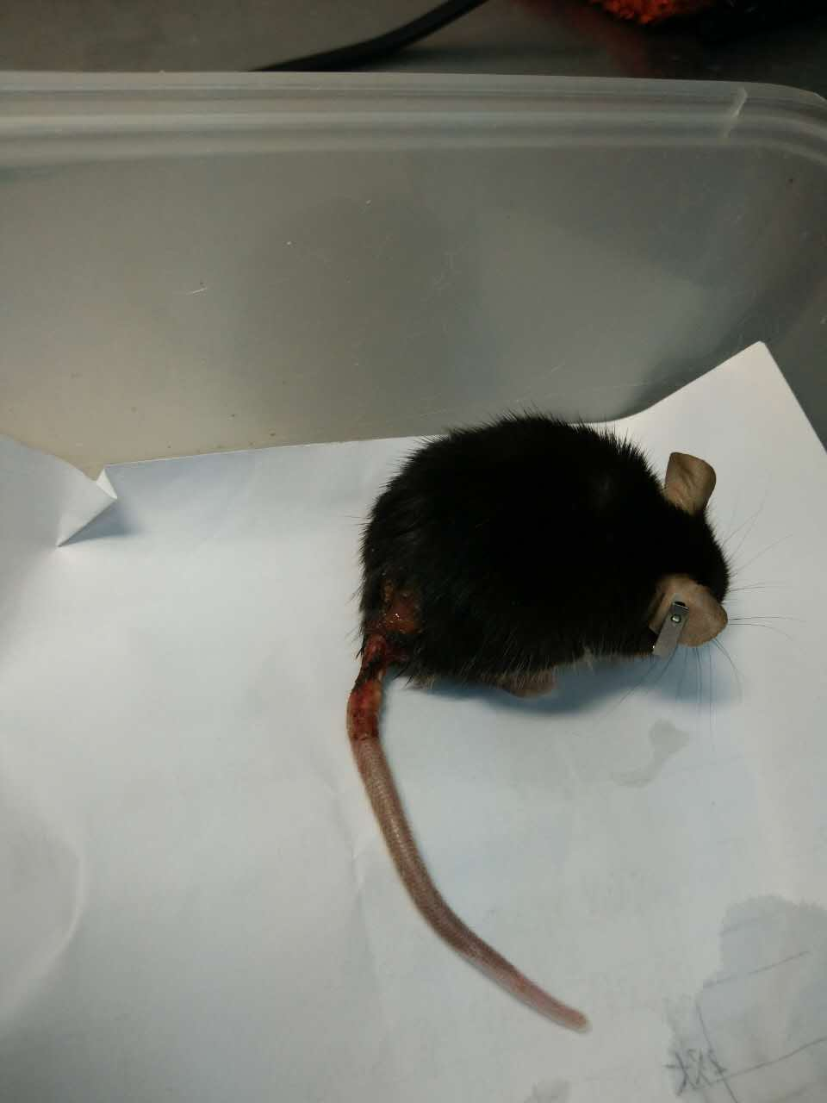
繁育方案
自然繁育
雄鼠与雌鼠：1：2合笼
合笼时要先将雄鼠放入笼内
稳定，可连续供鼠
费用相对较低
图示：雄鼠因放入顺序不当被雌 鼠追咬致伤

Slide 21
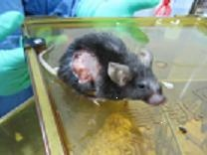
图示：雄鼠因放入顺序不当被雌 鼠追咬致伤
图示：雄鼠因学生操作不当造成二雄打架斗殴所致

Slide 22
繁育方式
一夫一妻：1雄1雌交配
一夫二妻：1雄2雌交配
禁止1雌多雄或多雄多雌
图示：雄鼠因学生操作不当造成二雄打架斗殴所致

Slide 23
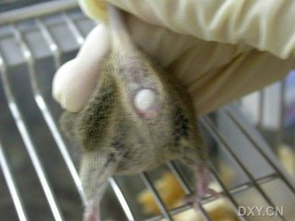
交配后10-12小时，在阴道口可见一个白色，绿豆大小的阴道栓，防止精子倒流，以提高受孕率，可以作为交配的标志
检栓：
1
2
3
提供孕鼠
制作假孕鼠
检栓配
阴道栓
确定孕鼠孕龄
配繁后早晚各一次检查是否有阴道栓
见栓当天为受孕0.5天
下午结扎雄鼠与雌鼠合笼
第二天早上栓查是否有阴道栓
可通过检栓提供快速配繁

Slide 24
饲养的原则
优化
1 配繁前，雄鼠单放1-2周
2.繁殖笼生仔前后，3天减少惊动，勿换笼，防止鼠受惊吃仔
3.母鼠不筑巢，小鼠散落在笼中，24小时，小仔肚中没见奶块：代乳鼠
4.母鼠带小崽能力差，减小小仔数量，尽快确定基因
5. 特殊表型 小鼠，发病前淘汰繁殖笼

Slide 25
工程基因鼠采取检栓交配
为了快速得到大量后代，节约技术项目繁育时间，并且在笼位充足或者项目紧急的情况下采用检栓交配法。
对繁殖能力弱或不能及时提供足够数量做实验的繁殖鼠，要采用检栓交配法。此方法可尽快获得所需实验鼠的数量。
主要针对有些基因工程鼠繁育能力低下问题可采用检栓配方法。因为检栓配方法可以更好的掌握雌鼠的分娩时间，避免出现难产和吃仔情况。
检栓交配方法对于取胚胎的实验能够准确掌握雌鼠怀孕的天数很有帮助。

Slide 26
体外受精：IVF
体外受精
将激活后的精子与卵母细胞进行体外受精并移植入假孕母鼠体内，获得子代
多：相同数量雄鼠，可获得更多子代
快：繁殖周期短
好：可获得同日龄子代，降低小鼠周领差带来的实验误差
省：1 只雄鼠可获得100只子代

Slide 27
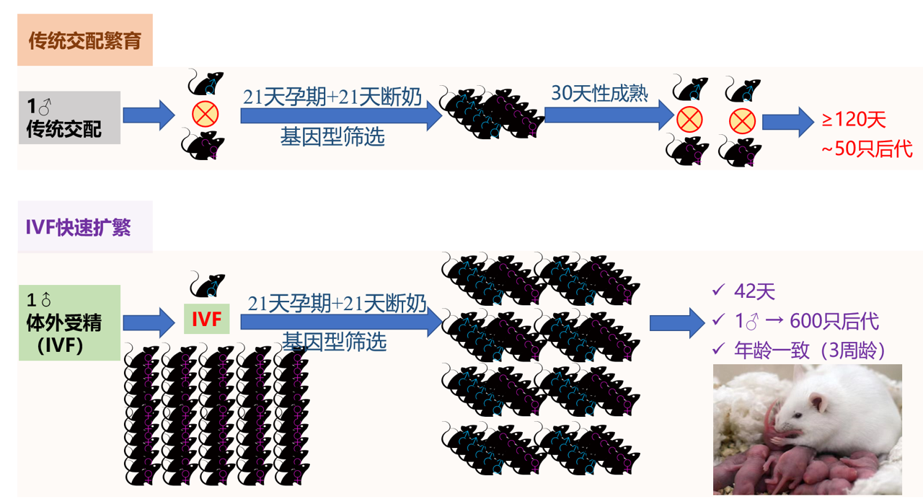
快速大量扩繁
a. 平均5只雌鼠可得到30-40只后代；
b. 1只雄鼠最多可生产600只后代；

Slide 28
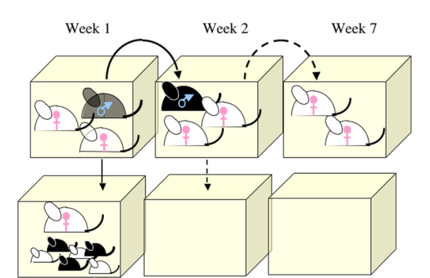

循环配繁

Slide 29
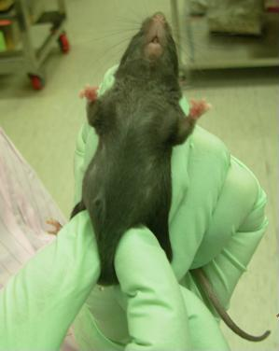
7-10天取胚胎对孕鼠的鉴别
操作方法：用食指和拇指轻轻触摸雌鼠子宫部位。
见右图：如感觉比绿豆略小1/2，则为7天左右孕期。
10天的孕鼠肉眼即能分辨，小腹
与正常鼠相比略有凸起（部分多胎生
仔的雌鼠腹部较肥，肉眼不易与孕鼠
区分，可采用指摸法加以辅助）

Slide 30
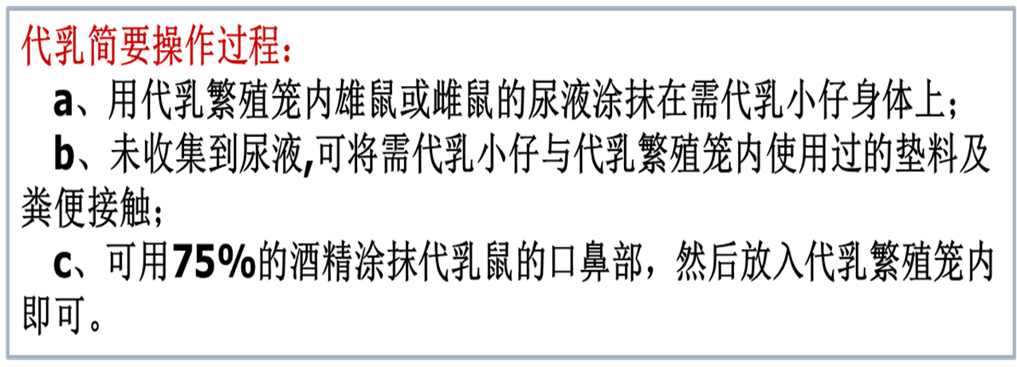
繁殖初生鼠的代乳操作方法
有的品系雌鼠虽有生育能力，但无泌乳，生育后经常食小仔。为避免这种情况，应采用代乳方法喂养幼仔。
选择产仔1-2天、泌乳好、母性好的雌鼠为代乳鼠，
如：Nu/Nu的杂合子、FVB、BALB/c、ICR鼠。
Notes:
照片。

Slide 31
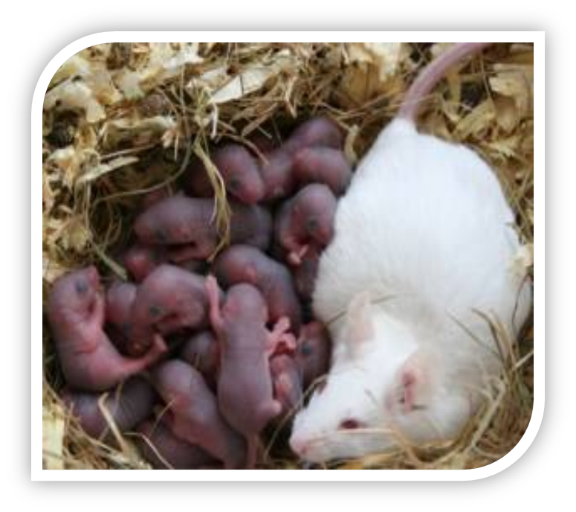
代乳鼠的注意事项
产仔3天以上的雌鼠不可作代乳鼠 （因为已认定自己小仔的气味）
在选择代乳鼠时，应注意代乳鼠的毛色与所代喂的幼仔有较大差异,以便于分辨。
如果代乳鼠自身后代较多，可以丢弃部分小仔，以保证被代乳小仔的生存健康。
一定要在标签上注明被代乳鼠的品系名称、出生日、代乳操作者姓名。要经常观察被代乳鼠的存活情况。

Slide 32
繁育中常见问题-打架
自然繁育
原因：
品系好斗
确定领域地位：雄鼠性成熟后合笼
处理
降低密度
控制噪声
提出最凶小鼠
放置坐窝纸和玩具

Slide 33
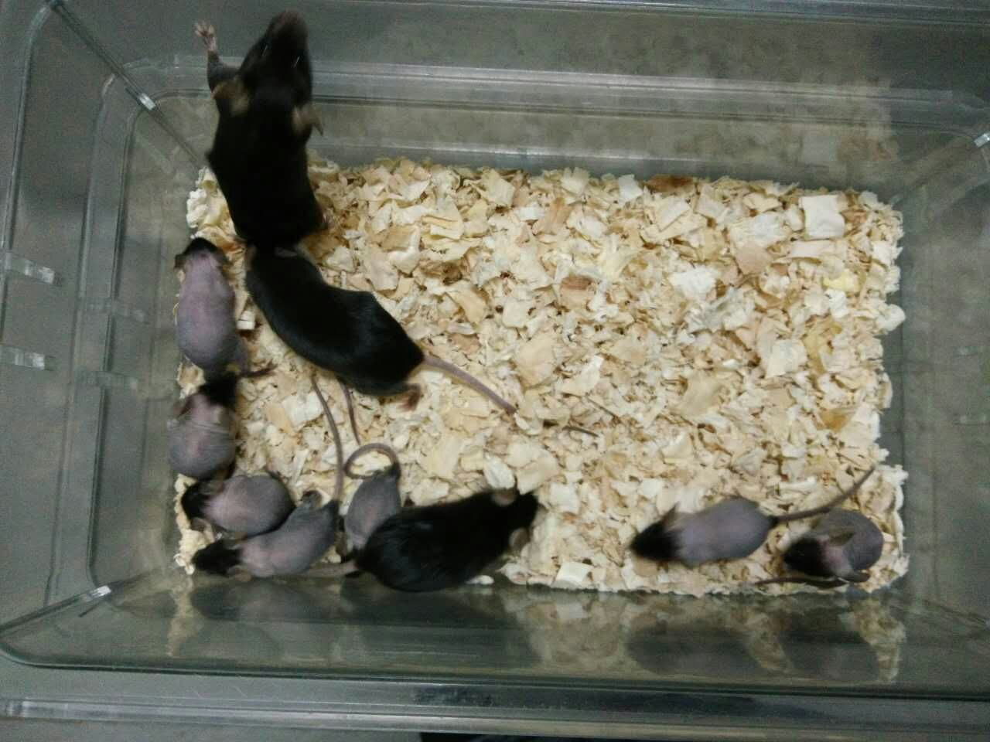
毛发不全
病理性脱毛
体外寄生虫感染
病理表型
非病理性脱毛
理毛
打架
机械性损伤
消毒 剂刺激
处理
改善环境，密度，检测病原

Slide 34
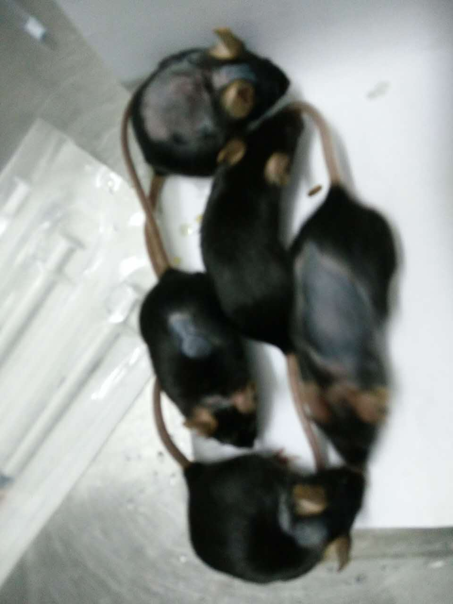
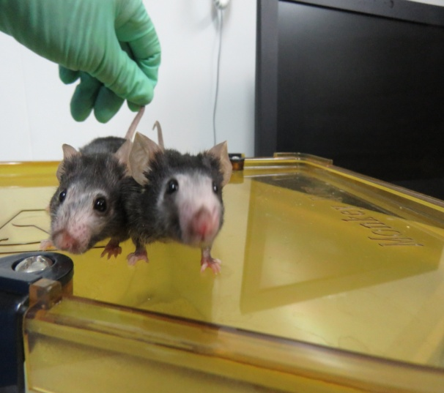
比如，“剃头”现象是小鼠排列优胜次序行为的一种特殊表现。占优势的小鼠把同笼内其它小鼠面部或背部的毛“剪光”。群体内最终仅剩“剃头者”小鼠一只未脱毛。虽然这种行为对小鼠本身无害处，但第一次发现时，很难将此现象与其它一些由疾病引起的较为严重的脱毛症区分开来。
Notes:
照片。

Slide 35
直肠、阴茎脱垂
直肠脱垂
  品系原因、排便或生仔
  疾病或微生物
  阴茎脱垂：由于阴茎不能缩回包皮内而造成阴茎突出
处理：
  精子冷冻
  淘汰

Slide 36
雌鼠食仔
原因
  品系原因
  饲养环境：温度过低，噪声，营养不良
  人为干扰
处理：
  排聊品系中的个例
  控制饲养环境
  雌鼠生仔前后2-3d,避免人为干扰

Slide 37
无法得到后代
  种鼠选择不当
    雌鼠双阴道，无阴道
    种鼠肥胖
    年龄过大
  生殖表型
    雄鼠无精
    雌鼠卵巢发育异常
  处理
    种鼠合适
    辅助生殖：

Slide 38
无法得到纯合子
  鉴定问题
    鉴定方案是否正确
    种鼠基因型是否正确
    敲除致死基因表形
    CKO与使用的CRE鼠位于同一染色体上
  处理：
    逐一排除，定位问题

Slide 39
小鼠吃仔的原因及解决方法
小仔被吃的原因：
母鼠在怀孕和哺乳期间营养不良、窝产仔数量多，导致泌乳量相对不足时会使其吞食幼仔。
孕鼠年龄偏大且无泌乳能力，为维持自己的体力而食仔。
产前产后缺水。孕鼠在生产过程中要消耗大量的体液和能量，产后口渴在舔食胎盘时引发吃仔。
母鼠以维持种群的正常生存。对出生后不健康、畸形的幼仔会产生吃仔的习惯，。
刚产仔的母鼠受到惊吓感到危险也会吃仔。包括噪音、光照和人为经常性的观察等。
有些繁育鼠是首次产仔，不知道如何处理自生幼仔，吃仔是正常的。第二次产仔就不会发生此现象。

Slide 40
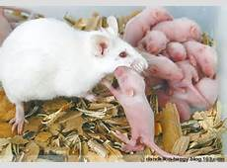
针对吃仔问题的解决方法：
对产仔胎数多的母鼠在怀孕期间食物中要适当增加葵花籽或花生给孕鼠补充营养。
对当天出生的幼仔尽量避免用手触摸，不要打扰母鼠哺乳，母鼠产仔的三天内不要换笼，要保持原有的气味。
要及时分出离乳小仔，防止母鼠超量哺乳而丧失母性行为。
要处理和淘汰年龄大、习惯性吃仔的母鼠。
可以将无泌乳能力的孕鼠提前与母性好、
泌乳好的受孕鼠放一笼代养。
要控制噪音或有震动等不利的
环境影响。

Slide 41
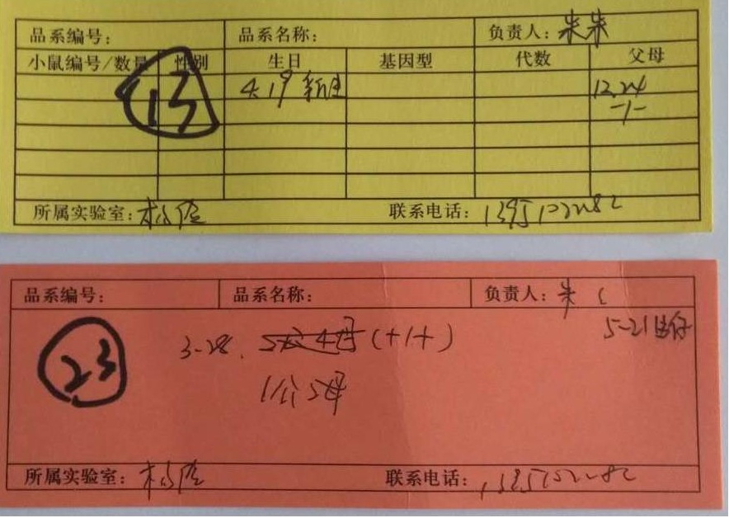
繁殖笼的管理要求及操作方法
标签（挂牌）是小鼠的身份证。在填写繁殖笼标签时，应仔细核查标签内容，做到万无一失。
标签的主要内容包括：
品系名称、脚趾编号、基因型、性别及代数；每笼繁殖鼠的出生日期、合笼日期、负责人姓名、所属实验室、手机号。
图中标签内容信息不清晰、填写不规范

Slide 42
库存笼
品系编号：01 |  | 品系名称：TDRD1 KO1 |  | 负责人：林一
小鼠编号/数量 | 性别 | 生日 | 基因型 | 代数 | 父母
33 | m | 2023.6.5 | +/- | F4 | 2 ：3
备注：
所属实验室： 联系电话：13382004850

Slide 44
关于显示品系全称与简称问题
现不同学生要求不同，全部显示简称可能会导致信息显示不全，全部显示全称造成难以辨认。
建议：建立超连，显示简称，品系名称可点击，点击后出现详情框，包括该品系特殊要求，注意事项等（如是否剪尾，剪尾长度，是否采血等），该品系繁殖笼，库存笼数目，超过多久未生崽。
转基用Tg表示。
不同基因之间用；隔开，同一基因与插入元件之间用“-”注释。

Slide 45
品系名称大小写及格式规范问题
基因名称建议以NCBI官方名为主，常见基因可用通俗名称，大小写据其调整。
基因敲除用大写KO表示。
条件性基因敲除用大写CKO表示。
基因敲入用大写KI表示，条件性基因敲入用大写CKI表示。
转基用Tg表示。
不同基因之间用；隔开，同一基因与插入元件之间用“-”注释。

Slide 46
同一实验室，相同品系多人共有
多人拥有相同品系，每人名称后面加入姓名首字母大写，如Akt1-flox（CZ）。
当同一实验室多人姓名缩写相同时可在后面缀数字1-n，如Akt1-flox（CZ-1）。
四．关于品系内基因是都需要全部显示在命名中
小的插入元件如ires，P2A等，未对基因功能起明显作用的元件无需显示。
荧光标记可显示，统一用大写表示，如GFP,CFP，RFP，如tdTomato可采用常见标记方式。
品系内包含的重要基因务必显示，如OT2, MD4等，防止与其他品系互配造成遗漏影响实验。

Slide 47
示例如下：
类型 品系简称 品系简称（示例）
CKO 基因-flox Akt1-flox
KO 基因-KO Akt1-KO
KI 基因-插入位点或片段或大小 Akt1-KI
Cre/CreERT2 基因-Cre/CreERT2 Myh6-Cre或Myh-CreERT2
TG Tg(转基因位点/片段)
  Tg(APPswe；PSEN1dE9)
多基因，同类型(flox/cre)
  基因1-flox;基因2-cre Akt1-flox；Myh6-cre

Slide 48
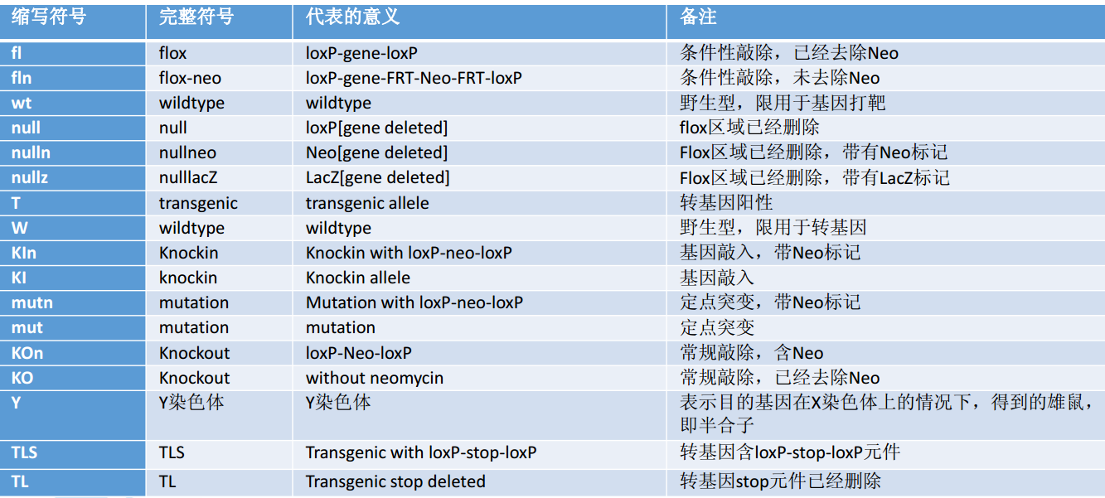
基因型

Slide 49
CAS9 KO CKO KI
Nod/J,B6/6J 遗传背景
ApoE，Prkdc: 目的基因
em 核酸内切酶产生的突变
1，8，11 首建鼠
C ： CAS9方法
d50 敲除50个bp
in(R370W) 插入突变
Nod/J-Prkdc^{em11Cd50}/Nyd
B6/6J-ApoE^{em1Cflox}/Nyd
B6/6J-Piwil1^{em8Cin(R370W)}/Nyd

Slide 50
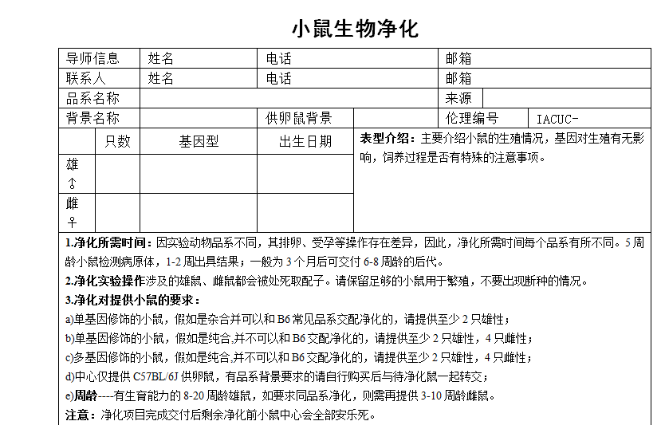
为什么我的小鼠进动物中心前需净化？

Slide 51
净化注意事项：
1. 交配净化还是IVF净化：
超排的雌鼠♀，不少于3只，年龄在3-5周或9周以上，避开6-8周龄激素不敏感期；
雄鼠♂年龄最好在10周龄以上，8周龄可以尝试。
2. 向其他老师索求小鼠时，尽可能要3只雄鼠♂。
3. IVF净化时，尽可能考虑是否可以和IVF扩繁一并进行。
4. 小鼠进入实验动物中心后，第一件事是做Genotyping，验证Genotyping方案可行，确保小鼠Genotype正确。
5. 建议多个基因修饰小鼠的复杂净化，避免出现长时间无法净化的情况

Slide 52
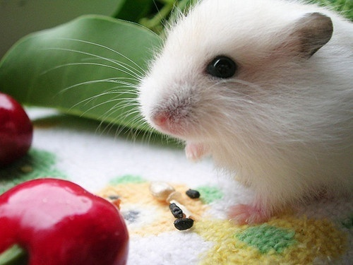
离乳分笼小鼠的操作
分笼前准备好高压灭菌后的笼具、镊子、饮用水、饲料和
小鼠记录牌。将不锈钢操作台用0.2%新洁尔灭擦拭干净待用。
为了防止刚断奶的小鼠因为取食能力较弱而夭折。在分笼时可在小鼠笼内放置少许碎饲料和果冻，以帮助小鼠取食

Slide 53

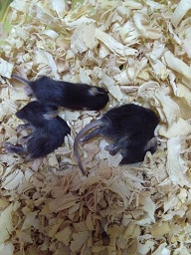
离乳分笼小鼠操作注意事项
为了防止刚断奶的小鼠因为取食能力
较弱而夭折。在分笼时可在小鼠笼内放
置少许碎饲料和果冻，以帮助小鼠取食
注：为防止小仔夭折，不要提前分笼。
在分笼过程中如果发现分笼小鼠与
剪尾只数不符合，需要仔细核对小鼠
的脚号（小仔发生死亡现象）。

Slide 54
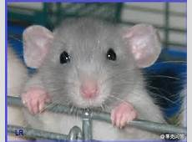
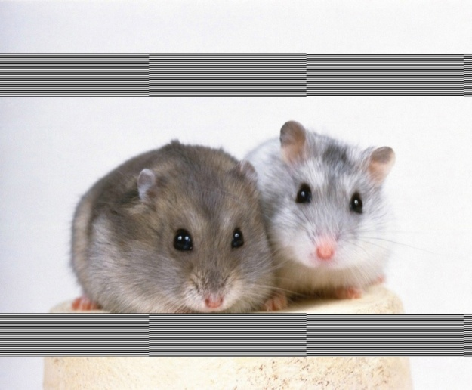
离乳分笼小鼠操作注意事项
分笼后的小鼠按照标准密度5只一笼饲养，且尽量让其群居，不要单只放，因为孤独的小鼠也会产生忧郁症。
若需要单只一笼饲养要注意它左右必须有
“邻居”陪伴，要保证其生存环境相对合理。

Slide 55
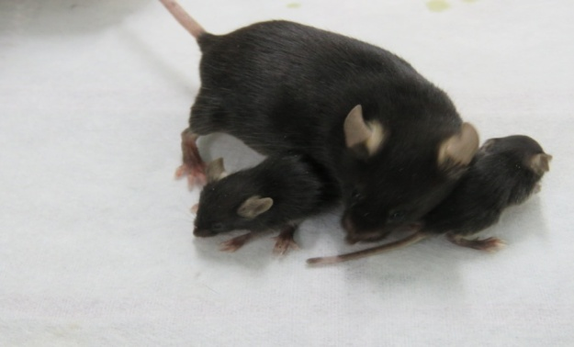
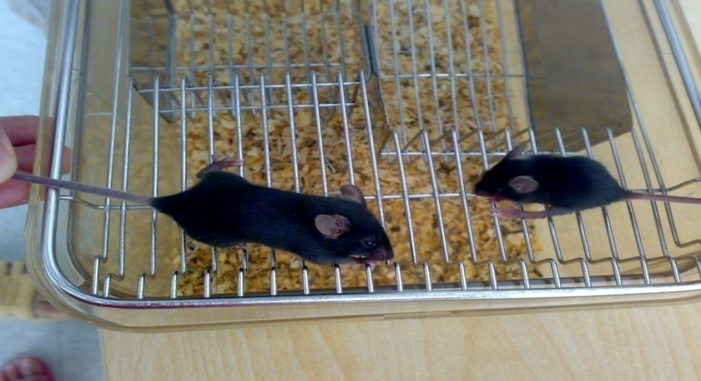
离乳分笼小鼠的操作
分笼时要注意小鼠的生长发育情况。有的同龄小鼠生长状况差异较大
如图所示：个头较小的鼠是因为它们的母亲连续怀孕，泌乳不足造成的。但分笼后只要正常饲养，个头较小的鼠仍然能够正常生长。

Slide 56
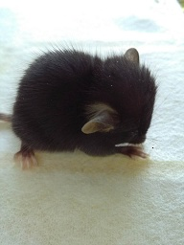
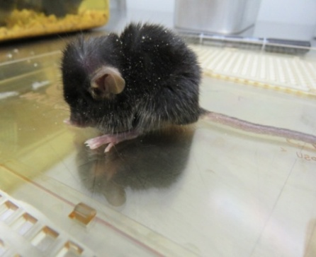
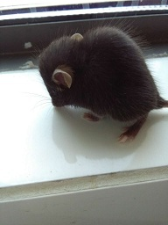
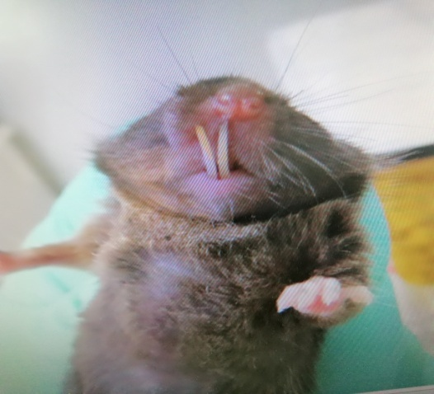
图示：患脑水肿小鼠
图示：牙长小鼠
随着小鼠的生长，一些不良特征
会逐渐显现出来。如掉毛、头大身小
（脑水肿）、萎靡不振、牙长、皮肤
溃烂、不停的转圈（中耳炎）等现象。发现这些情况的鼠可以考虑淘汰。

Slide 57
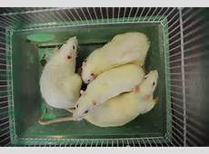
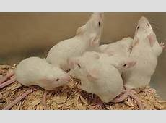
保持种群延续，防止种群灭亡
根据保种的实践经验，对产仔率较高（每胎6-8只）的繁
殖鼠，可配2笼延续保种，库存量中雄雌各留种4-6只。
对产仔率较低或产仔情况不正常的繁殖鼠（尤其是转基因鼠），要配3-5笼，库存 量中雄雌各留8-10只,以便替换繁殖笼用。
7-8周的年轻小鼠如果繁殖能力强，则淘汰较老的繁殖 鼠。这样可避免盲目饲养、占用笼位

Slide 58
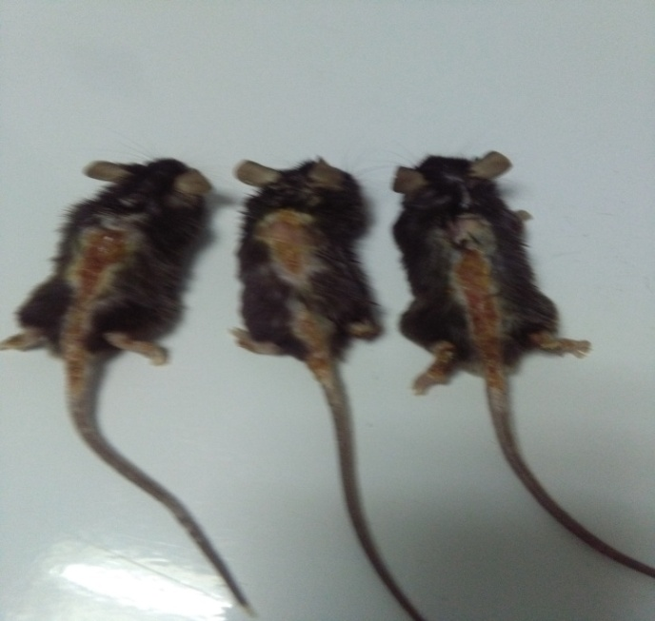
调整预留鼠的注意事项
在整理预留鼠时，不应把不同窝的成年雄鼠合放在一起，因为所有的雄鼠都有较强烈的领域意识。
随着年龄的增长，雄鼠的斗殴现象会更加普遍。尤其是单个饲养的雄鼠攻击性更强。
此鼠皮肤溃烂为打架斗殴所致

Slide 59
分笼及预留鼠的管理
提醒: 在淘汰预留小鼠时，基因鉴定结果未出来前，不得将现留的符合基因型要求的鼠处理掉。
在给小鼠分笼时，应注意留下足够数量的库存鼠，以保证繁殖笼的更新。
分笼时，饲料投放应恰当，放过多，易霉变。小鼠将长期吃不到新鲜饲料，造成脱毛、瘦弱等营养不良现象。
饲料投放量以一周食量为宜（1只成年鼠日耗量为8g)。

Slide 60
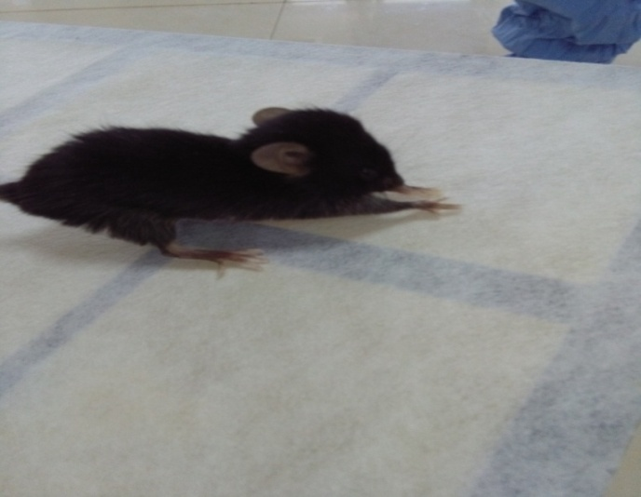
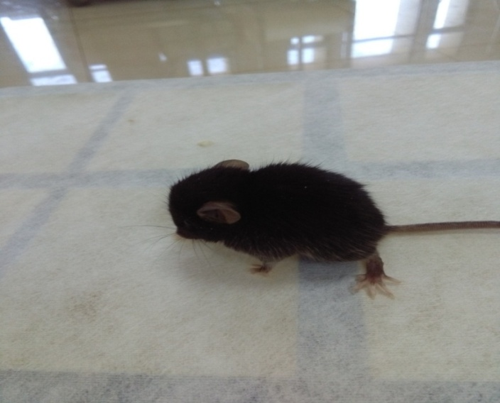
随着小鼠的生
长，一些不良特征
会逐渐显现出来。
如掉毛、头大身小
（脑水肿）、萎靡
不振、皮肤溃烂、
不停的转圈（中耳
炎）等现象。发现
这些情况的鼠可以
考虑淘汰。
图示：患脑水肿鼠

Slide 61
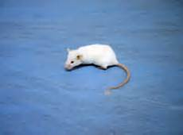
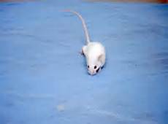
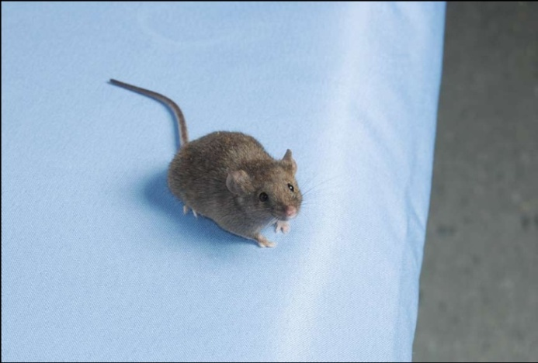
有的品系小鼠性情活泼，容易逃逸。我们在饲养区域如果发现有逃逸的小鼠，捕获后对背景不明确的应进行安乐死。或根据实验需要单独
饲养，以防品系错乱。

Slide 62
PARTIII 遗传工程鼠交配策略

Slide 63
基因工程小鼠回交策略
♂
♀
C57B6
F0
♀
♂
To fix Y
F1
To fix X
♂
♀
需要注意XX之间重排的情况！
N2
♂
♀
N3
♂
♀
N4
♂
N5

Slide 64
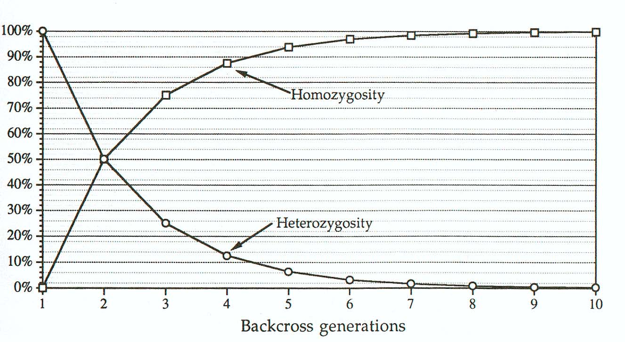
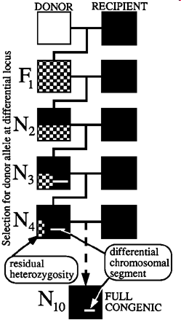
基因工程小鼠回交策略
N10
Consomic/Conplastic strains

Slide 65
2 如何管理我的繁殖笼？
繁殖笼更换标准
合笼合后的周数
预期窝数
≥1
6
9
≥ 2
12
18
21
≥ 3
≥ 4
更换
From MFW Festing, “Chapter 3: Animal Production and Breeding Methods” The UFAW
Handbook on the Care and Management of Laboratory Animals

Slide 66
如何管理我的繁殖笼？
种鼠退役标准
（连续生产）
有效的繁殖寿命
种群每月退役百分数（%）
5个月
20
6个月
7个月
16.7
14.3
8个月
9个月
12.5
11.1
10
10个月
Adapted from Guidelines for the Care and Use of Mammals in Neuroscience and
Behavioral Research

Slide 67
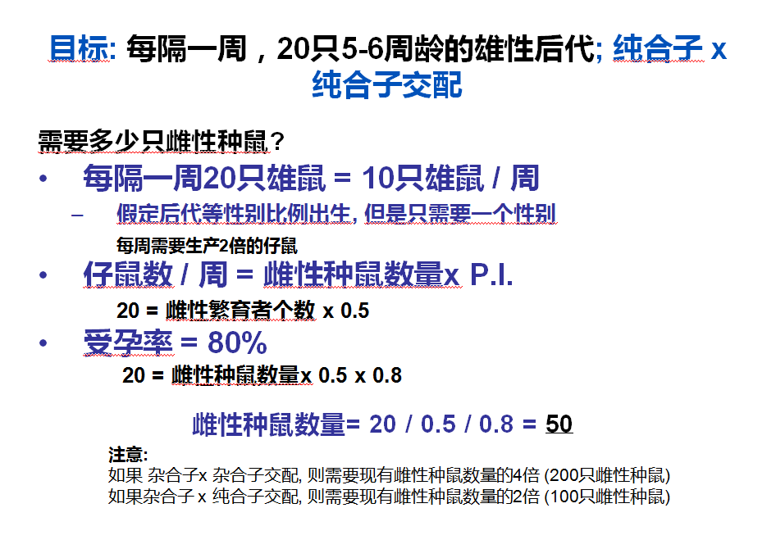
实验中如何获得足够基因型小鼠实验？

Slide 68
转基因小鼠的配繁
每一个 Founder鼠分别与野生型小鼠（如C57BL/6J）交配
Founder 鼠之间禁止交配
在无明确杂合子与纯合子的鉴定方法前，禁止杂合子之间交配
每个代次阳性小鼠建议与野生型小鼠传代，不建议使用同窝野生型小鼠交配
建议获得的 F1 代中每个阳性小鼠都与野生型小鼠交配至 F2 代以上，鉴定表达情况后进行实验

Slide 69
采用 ESC 打靶策略获得的交付鼠按下列流程繁育

Slide 70
采用 CRISPR/Cas9 策略获得的交付鼠按下列流程繁育

Slide 71
组织特异性基因敲除小鼠繁育方案1

Slide 72
组织特异性基因敲除小鼠繁育方案2

Slide 73
基因编辑小鼠常见问题
产生脱靶
产生异常剪切
CRE 鼠产生异表达
LOXP 位置太远

Slide 74
通过回交减少脱靶
♂
♀
F0
C57B6
♀
♂
To fix Y
F1
♂
♀
To fix X
N2
♂
♀
N3
♂
♀
N4
♂
N5

Slide 75
产生异常剪切
reduce L 5 aa
add 23 aa
PTPN6 MUT , JAX

Slide 76
友情提醒：
重组效率：
  受CRE酶表达量的影响
  受LOXP位置，FLOX 区域大小影响
Differential recombination efficiencies in vivo between RbF19F, p53F2‐10F Brca2F11F and R26R alleles.
(A) Southern blot analysis of tissue DNA from OHT‐treated RbF19F/wt;Brca2F11F/wt;p53F2‐10F/wt;R26cre‐ERT mice. Fragment sizes are 5.0 kb (RbF19F/wt), 4.5 kb (Rbex19Δ), 15 kb (p53F2‐10F/wt) and 7 kb (p53ex2‐10Δ).
EMBO Rep 2001 Apr;2(4):292-7. doi: 10.1093/embo-reports/kve064.
Notes:
R26 CRE-ERT2

Slide 77
非特性异位表达
  表报告基因验证特异性表达
  特别关注生殖细胞表达情况
原因
并非所有未报告/或意外的显色都是由于cre转基因的异位表达所致，
启动子未知表达。
增强子和抑制子作用可能允许更广泛的表达
整合位点效应也可能影响转基因表达模式。
Tg(Fabp4-cre)1Rev (Fabp4-cre) strain reported abundant expression in adult white and brown adipose tissue with minimal expression in other tissues
Nat Commun 2012;3:1218. doi: 10.1038/ncomms2186.

Slide 78
职业道德与动物福利
我们应该以尊重生命的态度尊重实验动物。在工作中应该重视实验动物的生活和试验环境。
以人道主义的态度对待实验
动物在发达国家已经成为共识，
并已形成相关法规。
遵守人道主义原则，不戏弄实
验动物，不让实验动物遭受不
必要的痛苦和伤害。

Slide 79
职业道德与动物福利
如果痛苦和伤害在实验研究中不可避免，应尽量减少其强度，缩短其时间。
看到动物的剧痛不能缓解时，应迅速采用可接受的方法使其安乐死。包括快速丧失其知觉。
禁食和禁水实验只能短期进行，不应损害动物的健康。
所有小鼠不得在动物房外的任何地方过夜（遇到野鼠或被污染后会直接影响实验结果）。

Slide 80

关于接受鼠
必须学生到现场

Slide 81
关于实验动物你需要知道的知识
1. 动物中心全天24小时开放，全年无休假
2. 动物中心提供代繁代管服务
3. 实验动物不允许自行采购，特殊动物需授权
4. 动物中心提供精子冷冻、胚胎保种服务
5. 动物中心提供基因编辑小鼠和仓鼠的服务

Slide 82
谢谢

Slide 83

剪尾编号规则
实验动物中心为了进一步规范代管剪尾工作，统一编号方式，具体编号规则如下：
1. 每个品系使用顺序递增的方式进行编号，最大编号至999，之后从1开始编号。实际小鼠脚趾只能编号到99。
2. 同一批次的代管剪尾操作，同品系的鼠尾样品放在一个塑封袋内，塑封袋表面标记申请者姓名、品系名称、子代出生日期、雌鼠编号、雄鼠编号。
3. 装鼠尾样品的EP管上不单独标记申请者姓名、品系名称、出生日期等信息。请务必不要将不同自封袋的EP管放在一起！可能会出现重号。
4. 每个繁殖笼内的编号按子代的雌雄分开。自雌鼠开始从小到大顺序编号，在每个性别的第一只小鼠EP管盖会标记性别，后续同性别小鼠EP管上不再标注性别。例如，下图：1-4为雌鼠，5-9为雄鼠。

